Slide 1
计算机应用基础
数制转换
授课教师：李敬霓
合肥科技职业学院 汽车工程系

Slide 2
目录
课后练习
数据概念
数据单位
信息表示存储
小结

Slide 3
数据与信息
数据概念
数据单位
信息表示
小 结
数据：数据是对客观事物的符号表示。如：数值、文字、语言、图形、图像等都是不同形式的数据。
信息：既是对客观事物变化和特征的反映，又是事物之间相互作用、相互联系的表征。信息必须数字化编码，才能传送、存储和处理。 信息具有针对性和时效性。

Slide 4
数据与信息
数据概念
数据单位
信息表示
小 结
数据与信息的区别：
数据是信息的载体，信息是数据处理之后产生的结果。信息有意义，而数据没有。
例如：数据2、4、8、16、32是一组数据，本身是没有意义的，我们从中可以分析出是一组等比数列，很清楚的得到后面的数字，便赋予了意义，这就是信息。是有用的数据。

Slide 5
计算机中的数据
数据概念
数据单位
信息表示
小 结
计算机中的数据：二进制
二进制的优点：物理上容易实现，信息的存储更加容易，可靠性强，运算简单，通用性强

Slide 6
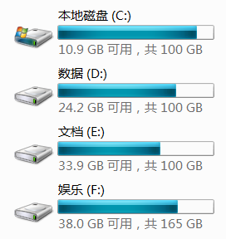
计算机中数据单位
数据概念
数据单位
信息表示
小 结
位(bit)：最小单位。在计算机技术中用二进制表示数据，1位数据只能表示0或1两种代码。
字节(Byte)：1字节由8位二进制数字组成。储器容量以字节为单位(Byte, B)来描述：
1B=8bit
千字节 1KB = 1024B = 2¹⁰B
兆字节 1MB = 1024KB = 2²⁰B
吉字节 1GB = 1024MB = 2³⁰B
太字节 1TB = 1024GB = 2⁴⁰B

Slide 7
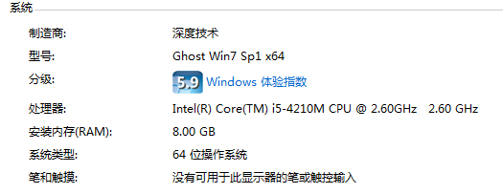
计算机中数据单位
数据概念
数据单位
信息表示
小 结
字长：是指计算机一次能够同时处理的二进制位数。字长是计算机(CPU)的一个重要指标，直接反映一台计算机的计算能力和运算精度。字长越长，计算机的处理能力通常越强。
字长是字节的整倍数，如8位、16位、32位，发展到今天微型机的64位，大型机/巨型机已达128位。

Slide 8
数制
数据概念
数据单位
信息表示
小 结
数制：是指用一组固定的符号和统一的规则来表示数值的方法。按进位的方法进行计数，称为进位计数制。
相关概念
数码：一个数制中表示基本数值大小的不同数字符号。
基数：在一种数制中，一组固定不变的不重复数字的个数称为基数（用R表示）。
位权：某个位置上的数代表的实际大小。

Slide 9
十进制
数据概念
数据单位
信息表示
小 结
十进制 D ：
① 有十个数码：0、1、2、3、4、5、6、7、8、9。
② 基数:10。
③ 运算规则：
逢十进一（加法运算），借一当十（减法运算）。
例：将（123.615）₁₀使用公式按各位的权展开，即
（123.615）₁₀＝1×10²＋2×10¹＋3×10⁰＋6×10-1＋1×10⁻²＋5×10⁻³＝123.615D

Slide 10
二进制
数据概念
数据单位
信息表示
小 结
二进制 B ：
① 只有两个数码：0、1。
② 基数:2。
③ 运算规则：
逢二进一（加法运算），借一当二（减法运算）。
例：将（1101.01）₂使用公式按各位的权展开，即
（1101.01）₂＝1×2³＋1×2²＋0×2¹＋1×2⁰＋0×2⁻¹＋1×2⁻²＝（13.25）₁₀

Slide 11
八进制
数据概念
数据单位
信息表示
小 结
八进制 O ：
① 有八个数码： 0、1、2、3、4、5、6、7 。
② 基数:8。
③ 运算规则：
逢八进一（加法运算），借一当八（减法运算）。
例：将（34.125）₈使用公式按各位的权展开，即
（ 34.125 ）₈＝3×8¹＋4×8⁰＋1×8⁻¹＋2×8⁻²＋5×8⁻³＝（28.166）₁₀

Slide 12
十六进制
数据概念
数据单位
信息表示
小 结
十六进制 H ：
① 有十六个数码： 0、1、2、3、4、5、6、7、8 、9、A、B、C、D、E、F。
② 基数:16。
③ 运算规则：
逢十六进一（加法运算），借一当十六（减法运算）。
例：将（3AB.48）₁₆使用公式按各位的权展开，即
（ 3AB.48 ）₁₆＝3×16²＋10×16¹＋11×16⁰＋4×16⁻¹＋8×16⁻²＝（939.28125）₁₀

Slide 13
二十
数据概念
数据单位
信息表示
小 结
二进制数转换为十进制数：
转换规则：将二进制数的各位按权展开求和。
（1011.101）₂
= 1×2³ + 0×2² + 1×2¹ + 1×2⁰ + 1×2⁻¹ + 0×2⁻² + 1×2⁻³
= 8 + 2 + 1 + 0.5 + 0.125
= 11.625
结果为 （1011.101）₂ = （11.625）₁₀

Slide 14
二十六
数据概念
数据单位
信息表示
小 结
二进制数转换为十六进制数：
转换规则：从小数点开始分别向左右两边，每四位一组，不足四位的整数部分左补0，小数部分右补0。
二进制数: 0011 1010 1111 0101 0110 . 0110 0100
十六进制数: 3 A F 5 6 . 6 4
结果为: （111010111101010110.0110010）₂ = （3AF56.64）₁₆

Slide 15
二八
数据概念
数据单位
信息表示
小 结
二进制数转换为八进制数：
转换规则：从小数点开始分别向左右两边，每三位一组，不足三位的整数部分左补0，小数部分右补0。
二进制数: 101 011 110 . 101 100 010
八进制数： 5 3 6 . 5 4 2
结果为： (101011110.10110001)₂ = (536.542)₈

Slide 16
八二
数据概念
数据单位
信息表示
小 结
八进制数转换为二进制数：
转换规则：采用“一分为三”的原­则，即从八进制整数的低位开始，将每位上的数用三位二进制表示出来即可。如果有小数部分，则从小数点开始，分别向左右两边按照上述方法进行转换。
八进制数: 3 5 7 . 1 6 2
二进制数： 011 101 111 . 001 110 010
结果为： (357.162)₈ = (011101111.001110010)₂

Slide 17
十六二
数据概念
数据单位
信息表示
小 结
十六进制数转换为二进制数：
转换规则：采用“一分为四”的原­则，即从十六进制整数的低位开始，将每位上的数用四位二进制表示出来即可。如果有小数部分，则从小数点开始，分别向左右两边按照上述方法进行转换。
十六进制数: 6 E C F 3
二进制数： 110 1110 1100 1111 0011
结果为： (6ECF3)₁₆ = (1101110110011110011)₂

Slide 18
十二
数据概念
数据单位
信息表示
小 结
十进制数转换为二进制数转换规则：
整数部分：除2取余，直到商为0；最先得到的余数排在最低位。
小数部分：乘2取整，直到小数部分为0或达到所求的精度为止；最先得到的整数排在最高位。
十六进制数: 6 E C F 3
二进制数： 110 1110 1100 1111 0011
结果为： (6ECF3)₁₆ = (1101110110011110011)₂

Slide 19
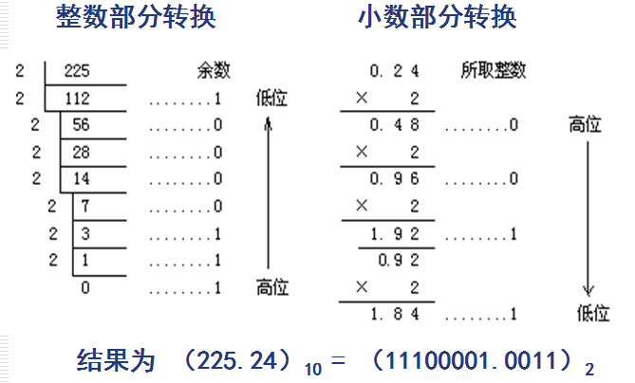
十二
数据概念
数据单位
信息表示
小 结
十进制数转换为二进制数 例题：

Slide 20
知识加油站
数据概念
数据单位
信息表示
小 结
十进制数转换为二进制数
二进制 | 1 | 1 | 1 | 1 | 1 | 1 | 1 | 1
二进制位权 | 2⁷ | 2⁶ | 2⁵ | 2⁴ | 2³ | 2² | 2¹ | 2⁰
十进制 | 128 | 64 | 32 | 16 | 8 | 4 | 2 | 1

Slide 21
二进制运算法则
数据概念
数据单位
信息表示
小 结
二进制数的加法运算法则是：
0＋0＝0，0＋1＝1＋0＝1，1＋1＝10（向高位进位）。
二进制数的减法运算法则是：
0－0＝1－1＝0，1－0＝1，0－1＝1（借1当二）。
二进制数的乘法运算法则是：
0×0＝0，0×1＝1×0＝0，1×1＝1。
二进制数的除法运算规则是：
0÷0＝0，0÷1＝0（1÷0无意义），1÷1＝1。

Slide 22
二进制逻辑运算
数据概念
数据单位
信息表示
小 结
一假为假 全真为真
逻辑与运算（AND）
运算规则：0∧0=0 0∧1=0 1∧0=0 1∧1=1
逻辑或运算（OR）
运算规则：0∨0=0 0∨1=1 1∨0=1 1∨1=1
逻辑非运算（NOT）
运算规则：
逻辑异或运算（XOR）
运算规则：0⊕0=0 0⊕1=1 1⊕0=1 1⊕1=0
一真为真 全假为假
真亦假 假亦真

Slide 23
原码
数据概念
数据单位
信息表示
小 结
一个数X的原码表示为：
符号位用0表示正，用1表示负；
数值部分为X的绝对值的二进制形式。
记X的原码表示为[X]原。
例如，当 X＝＋1100001时，
则[X]原＝01100001。
当 X＝－1110101时，
则[X]原＝11110101。

Slide 24
反码
数据概念
数据单位
信息表示
小 结
一个数X的反码表示为：
若X为正数，则其反码和原码相同；
若X为负数，在原码的基础上，符号位保持不变，数值位各位取反。
记X的反码表示为[X]反。
例如，当X＝＋1100001时，
则[X]原＝01100001， [X]反＝01100001。
当X＝－1100001时，
则[X]原＝11100001， [X]反＝10011110。

Slide 25
补码
数据概念
数据单位
信息表示
小 结
一个数X的补码表示为：
当X为正数时，则X的补码与X的原码相同；
当X为负数时，则X的补码，其符号位与原码相同，其数值位取反加1。
记X的补码表示为[X] 补。
例如，当X＝＋1110001
[X]原＝01110001， [X]补＝01110001。
当X＝－1110001
[X]原＝11110001， [X]补＝10001111。
补码与原码相同
符号位与原码相同数值位取反加1

Slide 26
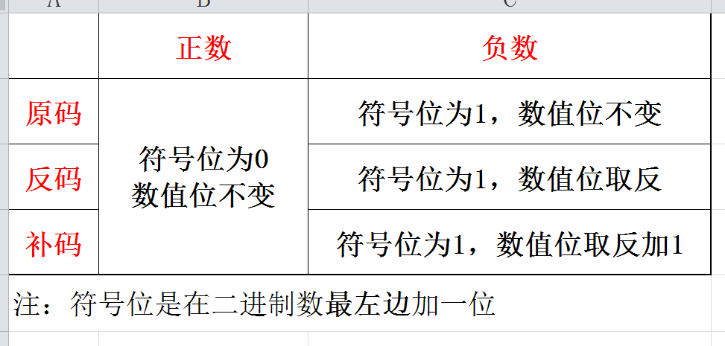
原、反、补码小结
数据概念
数据单位
信息表示
小 结

Slide 27
西文字符编码
数据概念
数据单位
信息表示
小 结
最常用的字符编码是ASCII，为国际标准。
国际通用的ASCII码是7位ASCII码，用7位二进制数表示一个字符的编码，共有2⁷=128个不同的编码值，相应可以表示128个不同字符的编码。
计算机用一个字节（8个二进制位）存放一个7位ASCII码，最高位置为0。
ASCII码的排列：空格 < 数字 < 大写字母 < 小写字母
字符 十六进制表示 十进制表示
空格 20H 32
‘0’～‘9’ 30H～39H 48～57
‘A’～‘Z’ 41H～5AH 65～90
‘a’～‘z’ 61H～7AH 97～122

Slide 28
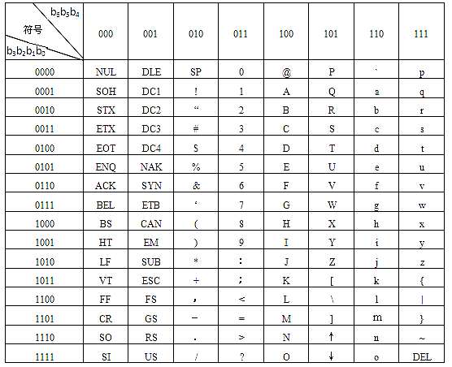
西文字符编码
数据概念
数据单位
信息表示
小 结

Slide 29
汉字的编码
数据概念
数据单位
信息表示
小 结
国标码（GB2312-80）
一级汉字：3755个，按汉语拼音排列
二级汉字：3008个，按偏旁部首排列
区位码
由94个区号和94个位号构成
每个汉字占两个字节

Slide 30
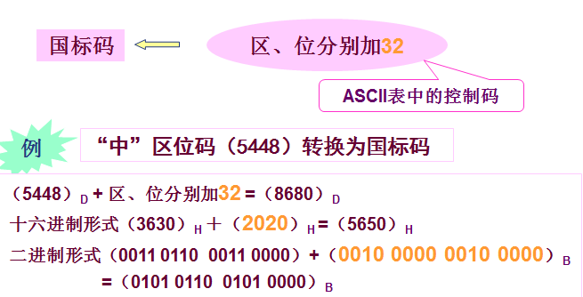
汉字的编码
数据概念
数据单位
信息表示
小 结
区位码转换为国标码

Slide 31
汉字的编码
数据概念
数据单位
信息表示
小 结
汉字内码
汉字在计算机内部进行存储、处理的代码
汉字内码：2个字节存储，每个字节最高位置“1”
目地：区分于ASCII码
方法：汉字的国标码 ＋8080_{H}

Slide 32
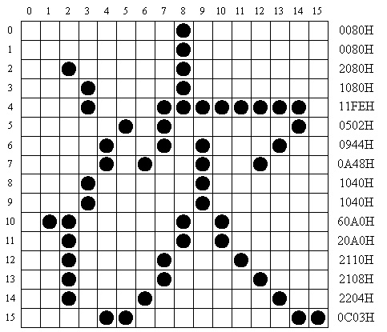
汉字的编码
数据概念
数据单位
信息表示
小 结
汉字字形码
汉字字形点阵的代码
用于汉字在显示屏或打印机输出。
通常有两种表示方式：点阵和矢量表示方式。
16×16点阵显示汉字，需要多少存储空间？
16×16／8 = 32字节

Slide 33
知识点提炼
基础知识
系统组成
键盘使用
小 结
数据、二进制
单位：位、字节、字长
数制、基数、数码、位权
二进制、十进制、八进制、十六进制换算
二进制运算法则、逻辑运算
原码、补码、反码
西文ASCII码
中文国标码、区位码、机内码、字形码

Slide 34
课后作业
基础知识
系统组成
键盘使用
小 结
课后作业中的题目大部分是国家计算机等级考试一级或二级的客观题，希望同学们按要求完成，提升自己的知识面。
今天的课程就到这里啦，下周再见!

Slide 35
单选题
答案解析
1分
假设某台式计算机的内存储器容量为128MB,硬盘容量为10GB。硬盘的容量是内存容量的( )。
1GB=1024MB=2¹⁰MB,
128MB=2⁷MB,
10GB=80*128MB。
A
40倍
B
60倍
C
80倍
D
100倍
提交
可为此题添加文本、图片、公式等解析，且需将内容全部放在本区域内。正常使用需3.0以上版本

Slide 36
单选题
答案解析
1分
根据汉字国标GB2312-80的规定,二级次常用汉字个数是( )。
在国标码的字符集中,收集了一级汉字3755个,二级汉字3008个,图形符号682个。
A
3000个
B
7445个
C
3008个
D
3755个
提交
可为此题添加文本、图片、公式等解析，且需将内容全部放在本区域内。正常使用需3.0以上版本

Slide 37
单选题
答案解析
1分
在一个非零无符号二进制整数之后添加一个0,则此数的值为原数的( )。
最后位加0等于前面所有位都乘以2再相加,所以是2倍。
A
4倍
B
2倍
C
1/2倍
D
1/4倍
提交
可为此题添加文本、图片、公式等解析，且需将内容全部放在本区域内。正常使用需3.0以上版本

Slide 38
单选题
答案解析
1分
Pentium(奔腾)微机的字长是( )。
Pentium是32位微机。
A
8位
B
16位
C
32位
D
64位
提交
可为此题添加文本、图片、公式等解析，且需将内容全部放在本区域内。正常使用需3.0以上版本

Slide 39
单选题
答案解析
1分
下列关于ASCII编码的叙述中,正确的是( )。
国际通用的ASCII码为7位,且最高位不总为1;所有大写字母的ASCII码都小于小写字母a的ASCII码;标准ASCII码表有128个不同的字符编码。
A
一个字符的标准ASCII码占一个字节,其最高二进制位总为1
B
所有大写英文字母的ASCII码值都小于小写英文字母'a'的ASCII码值
C
所有大写英文字母的ASCII码值都大于小写英文字母'a'的ASCII码值
D
标准ASCII码表有256个不同的字符编码
提交
可为此题添加文本、图片、公式等解析，且需将内容全部放在本区域内。正常使用需3.0以上版本

Slide 40
单选题
答案解析
1分
一个字长为5位的无符号二进制数能表示的十进制数值范围是( )。
无符号二进制数的第一位可为0,所以当为全0时最小值为0,当全为1时最大值为25-1=31。
A
1~32
B
0~31
C
1~31
D
0~32
提交
可为此题添加文本、图片、公式等解析，且需将内容全部放在本区域内。正常使用需3.0以上版本

Slide 41
单选题
答案解析
1分
在下列字符中,其ASCII码值最小的一个是( )。
ASCII码值(用十进制表示)分别为:空格对应32,0对应48,A对应65,a对应97。
A
空格字符
B
0
C
A
D
a
提交
可为此题添加文本、图片、公式等解析，且需将内容全部放在本区域内。正常使用需3.0以上版本

Slide 42
单选题
答案解析
1分
十进制数100转换成二进制数是( )。
十进制向二进制的转换采用"除二取余"法,100=26+25+22,所以二进制为01100100。
A
0110101
B
01101000
C
01100100
D
01100110
提交
可为此题添加文本、图片、公式等解析，且需将内容全部放在本区域内。正常使用需3.0以上版本

Slide 43
单选题
答案解析
1分
若已知一汉字的国标码是5E38,则其内码是( )。
汉字的内码=汉字的国标码+8080H,此题内码=5E38H+8080H=DEB8H。
A
DEB8
B
DE38
C
5EB8
D
7E58
提交
可为此题添加文本、图片、公式等解析，且需将内容全部放在本区域内。正常使用需3.0以上版本

Slide 44
单选题
答案解析
1分
二进制数110001转换成十进制数是( )。
二进制转换为十进制:25+24+20=49
A
47
B
48
C
49
D
51
提交
可为此题添加文本、图片、公式等解析，且需将内容全部放在本区域内。正常使用需3.0以上版本

Slide 45
单选题
答案解析
1分
假设某台式计算机内存储器的容量为1KB,其最后一个字节的地址是( )。
1KB=1024Bytes,内存地址为0~1023,用十六进制表示为0~03FFH。
A
1023H
B
1024H
C
0400H
D
03FFH
提交
可为此题添加文本、图片、公式等解析，且需将内容全部放在本区域内。正常使用需3.0以上版本

Slide 46
单选题
答案解析
1分
已知英文字母m的ASCII码值为6DH,那么字母q的ASCII码值是( )。
q的ASCII码(用十六进制表示)为:6D+4=71。
A
70H
B
71H
C
72H
D
6FH
提交
可为此题添加文本、图片、公式等解析，且需将内容全部放在本区域内。正常使用需3.0以上版本

Slide 47
单选题
答案解析
1分
一个字长为6位的无符号二进制数能表示的十进制数值范围是( )。
无符号二进制数的第一位可为0,所以当全为0时最小值为0,当全为1时最大值为26-1=63。
A
0-64
B
1-64
C
1-63
D
0-63
提交
可为此题添加文本、图片、公式等解析，且需将内容全部放在本区域内。正常使用需3.0以上版本

Slide 48
单选题
答案解析
1分
一个汉字的国标码需用2字节存储,其每个字节的最高二进制位的值分别为( )。
国标码两个字节的最高位都为0,机内码两个字节的最高位都为1。
A
0,0
B
1,0
C
0,1
D
1,1
提交
可为此题添加文本、图片、公式等解析，且需将内容全部放在本区域内。正常使用需3.0以上版本

Slide 49
单选题
答案解析
1分
在下列字符中,其ASCII码值最大的一个是( )。
ASCII码(用十六进制表示)为:9对应39,Z对应5A,X对应58,d对应64。
A
9
B
Z
C
d
D
X
提交
可为此题添加文本、图片、公式等解析，且需将内容全部放在本区域内。正常使用需3.0以上版本

Slide 50
单选题
答案解析
1分
若已知一汉字的国标码是5E38H,则其内码是( )。
汉字的内码=汉字的国标码+8080H,此题内码=5E38H+8080H=DEB8H。
A
DEB8H
B
DE38H
C
5EB8H
D
7E58H
提交
可为此题添加文本、图片、公式等解析，且需将内容全部放在本区域内。正常使用需3.0以上版本

